Slide 1
SEO优化
分享人：方煜东

Slide 2
1
有关SEO名词解析
目录
2
什么是SEO
CONTENTS
3
为什么要做SEO
4
怎么去做SEO
5
目前官网做了哪SEO优化

Slide 3
PART 01
名词解析

Slide 4
名词解析
收录：百度会对定时的对网页进行爬虫，然后将绝大多数的网页进行录取。
抓取：百度会继续对已经收录的页面进行爬虫，识别静态页面的内容。
百度蜘蛛：百度蜘蛛是百度搜索引擎的一个自动程序。它的作用是访问收集整理互
联网上的网页、图片、视频等内容，然后分门别类建立索引数据库。

Slide 5
PART 02
什么是SEO?

Slide 6

什么是SEO
SEO（Search Engine Optimization）
汉译: 搜索引擎优化。
它是一种通过分析搜索引擎的排名规律，了解各种搜索引擎怎样进行搜索、怎样抓取互联网页面、怎样确定特定关键词的搜索结果排名的技术。

Slide 7
PART 03
为什么要做SEO?

Slide 8

为什么要做SEO
可以提高官网的权重，让我们的官网在被搜索时能尽可能靠前；
会给我们带来精准的流量；
SEO相比较关键词搜索会节约很多成本；
SEO也会比较持久；

Slide 9
PART 04
怎么做好SEO?

Slide 10
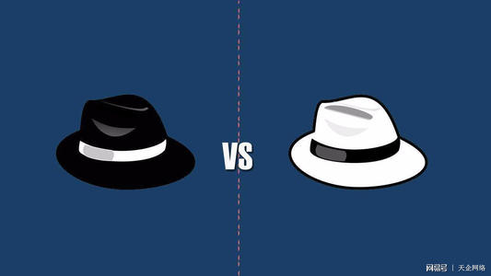
怎么做好SEO
搜索引擎优化的技术手段主要有黑帽（black hat）、白帽（white hat）两大类。通过作弊手法欺骗搜索引擎和访问者，最终将遭到搜索引擎惩罚的手段被称为黑帽，比如隐藏关键字、制造大量的meta字、alt标签等。而通过正规技术和方式，且被搜索引擎所接受的SEO技术，称为白帽

Slide 11
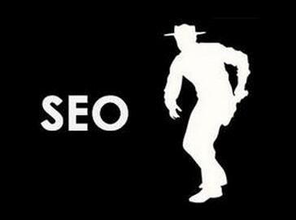

黑帽 / 白帽
白帽方法：
主题要明确，内容要丰富
引出链接要人气化
关键词设定要突出
网站架构层次要清晰
页面容量要合理化
黑帽方法：
垃圾链接
偷换网页
桥页
重定向
关键词堆砌
隐型文本

Slide 12
PART 05
官网目前做了哪些优化

Slide 13
官网优化情况
白帽方法：
网页原本的网站架构层次
主题要明确，内容要丰富
关键词设定要突出
.
页面容量要合理化
.
白帽
黑帽方法：
隐形文本（图片）
黑帽

Slide 14
THANKS FOR YOUR
WATCHING

